Slide 1
Instituições e Associações preservação do patrimônio audiovisual
CBD0268 Documentação audiovisual
Profa Vânia Lima
2014

Slide 2
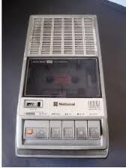
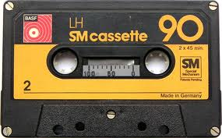
Preservação audiovisual
Reunião➔ Gestão➔ Conservação➔ Acesso
Conjunto de documentos + Tecnologias que lhe são associados.

Slide 3
UNESCO
Documentos audiovisuais são importantes e é urgente protegê-los.

Slide 4
UNESCO
Instâncias para a preservação do patrimônio audiovisual:
Conservação das Imagens em Movimento (1980)
Fundo Unesco/FIAF (1995)
Programa Memória do Mundo (MOW)
ICCROM (Centro International para o Estudo da Preservação e restauração da Propriedade Cultural)

Slide 5
Recomendações para a Salvaguarda e Conservação das Imagens em Movimento (1980)
Consultoria da FIAF
Objetivos gerais
Criar arquivos de filmes em países onde eles não existam;
Introduzir lei que garanta o depósito compulsório dos filmes produzidos no país em seus arquivos filmográficos.
Depósito voluntário de cópias de filmes estrangeiros.
Ponto crucial ➔ que os Estados reconheçam o audiovisual como parte do seu patrimônio cultural, parte da herança cultural da mesma maneira que a informação textual
Objetivos específicos
Desenvolvimento de infraestrutura para arquivos audiovisuais.
Treinamento profissional.
Suporte para o desenvolvimento de políticas de direito autoral, legislação e normas técnicas e para a implementação de projetos de auxílio a arquivos audiovisuais.

Slide 6
Fundo UNESCO/FIAF (1995)
Salvaguardar o patrimônio fílmico;
fomentar diferentes atividades como o restauro de filmes;
mapeamento de filmografias nacionais;
compra de equipamentos;
treinamento de especialistas;
intercâmbio, pesquisa e ensino.

Slide 7
Programa Memória do Mundo (MOW -1996)
Incentivar o registro de documentos com reconhecido interesse para preservação.
Facilitar a preservação e o acesso universal ao patrimônio documental e promover a conscientização de sua existência e importância;
incentivar a formação de Comitês Nacionais e Regionais.

Slide 8
Exemplos de inclusões no MOW
os filmes dos irmãos Lumiére (França)
https://www.youtube.com/watch?v=RP7OMTA4gOE
os negativos de “Metrópolis” de Fritz Lang na sua versão restaurada e reconstruída em 2001 (Alemanha);
https://www.youtube.com/watch?v=ObM0drwTshA
o negativo original de “Os Esquecidos”, de Luis Buñuel (México);
https://www.youtube.com/watch?v=SJ8Lv7GHuB4
“The Battle of the Somme”, documentário em 35mm que registra uma das principais batalhas da I Guerra Mundial (Reino Unido) ;
https://www.youtube.com/watch?v=krT1lX_Dvm0
“O Mágico de Oz”, de Victor Flemming (EUA).
https://www.youtube.com/watch?v=PSZxmZmBfnU&list=PL77CF3793B727C221

Slide 9
ICCROM
Centro de treinamento e pesquisa para formação profissional em conservação e restauro dos mais diferentes tipos de bens culturais.
2006 - SOIMA: programa específico para conservação de coleções de imagem e som
Objetivo: formar um grupo internacional de profissionais especializados para disseminar as técnicas de conservação de imagens em movimento.
www.iccrom.org

Slide 10
Co-ordinating Council of Audiovisual Archives Associations (CCAAA)
Objetivo: assegurar a preservação do som e imagens em movimento para acesso e uso pelas gerações atuais e futuras.
Membros: ARSC ,FIAF, AMIA, IFLA, IASA
http://www.ccaaa.org

Slide 11
Association for Recorded Sound Collections (ARSC)
Fundada em 1966 (USA)
Organização sem fins lucrativos dedicada ao estudo, pesquisa, publicação e a troca de informação sobre todos os aspectos das gravações de som.
Fórum para o desenvolvimento e disseminação da informação discográfica em todos os campos e períodos e em todas as mídias.
http://www.arsc-audio.org

Slide 12
Association of Moving Image Archivists (AMIA)
Associação profissional que procura desenvolver o campo dos arquivos de imagens em movimento, promovendo a cooperação entre indivíduos e as organizações, preocupadas com a aquisição, a preservação, exibição e o uso dos suportes das imagens em movimento.
Arquivistas de Imagem em Movimento: indivíduos responsáveis por preservar, restaurar e tornar acessível imagens em movimento, incluindo filmes, programas de televisão, vídeo e formatos digitais.
Como profissionais defendem o reconhecimento de imagens em movimento como importantes recursos educacionais, históricas e culturais. http://www.amianet.org

Slide 13
International Federation of Library Association (IFLA)
Programa de Preservação e Conservação (PAC )
Material das bibliotecas em todos os formatos deve ser preservado de forma a tornar o acesso o mais longo possível.
Novos formatos + desenvolvimento tecnológico ➔questão da preservação.
Preservar é tão importante quanto colecionar, catalogar e tornar disponível.
http://www.ifla.org

Slide 14
International Association of Sound and Audiovisual Archives (IASA) (1969 - Amsterdam)
Objetivos :
Cooperação internacional entre arquivos que preservem registros sonoros e documentos audiovisuais. Suporte para:
Aquisição e Permuta
Documentação e Metadados
Recuperação e acesso
Direito autoral e Ética
Conservação e Preservação
Pesquisa e Publicações
➔ 400 membros (a FGV) em 60 países (arquivos audiovisuais distintos, para todos os tipos de registros sonoros: históricos, literários, folclóricos, entrevistas de história oral, produções teatrais, sons médicos, linguísticos e de dialetos e também para finalidades forenses).

Slide 15
Possui comitês, seções e forças tarefa que funcionam como fórum para informação, discussão e trabalho em áreas específicas.
Seção para Arquivos Nacionais
Seção para Arquivos Sonoros de Rádio
Seção para Arquivos de Pesquisa
Comitê de Catalogação e Documentação
Comitê de Discografia
Comitê Técnico
Publicações
“The IASA Cataloguing Rules”: manual para descrição de registros sonoros e meios audiovisuai relacionados http://www.iasa-web.org/icat/index.htm
IASA Journal
“Guidelines on the Production and Preservation of Digital Audio Objects” http://www.iasa-web.org/tc04/index.htm
“The Safeguarding of the Audio Heritage: Ethics, Principles and Preservation Strategy”
http://www.iasa-web.org

Slide 16
Exemplo de ficha técnica memória oral do CPDOC/FGV
FUNDAÇÃO GETÚLIO VARGAS
CENTRO DE PESQUISA E DOCUMENTAÇÃO DE
HISTÓRIA CONTEMPORÂNEA DO BRASIL (CPDOC)
RIBEIRO, Darcy. Darcy Ribeiro (depoimento, 1978). Rio de
Janeiro, CPDOC, 2010. 61 p.
tipo de entrevista: temática
entrevistador(es): Carla Costa; Maria Clara Mariani; Maria Tereza Lopes; Márcia Bandeira de
Mello Leite Ariela; Tjerk Franken
levantamento de dados: Patrícia Campos de Sousa
pesquisa e elaboração do roteiro: Equipe
sumário: Equipe
técnico de gravação: Clodomir Oliveira Gomes
local: Rio de Janeiro - RJ - Brasil
data: 15/02/1978 a 22/02/1978
duração: 2h 15min
fitas cassete: 02
páginas: 61
http://www.fgv.br/cpdoc/historal/arq/Entrevista471.pdf

Slide 17
International Federation of Film Archives (FIAF)
Fundada em Paris (1938)
Reúne instituições que consagram suas atividades à salvaguarda de filmes, considerados tanto como obras de arte como documentos históricos.
150 instituições, em 77 países, que colecionam, restauram e exibem filmes e realizam a documentação do cinema.
http://www.fiafnet.org/uk/

Slide 18
Objetivos
Estabelecer um código de ética para preservação de filmes.
Elaborar normas, promover treinamento e especialização profissional.
Assegurar a disponibilidade permanente do material.
Atividades: desde a cuidadosa restauração de uma película à compilação de uma filmografia nacional ou internacional.

Slide 19
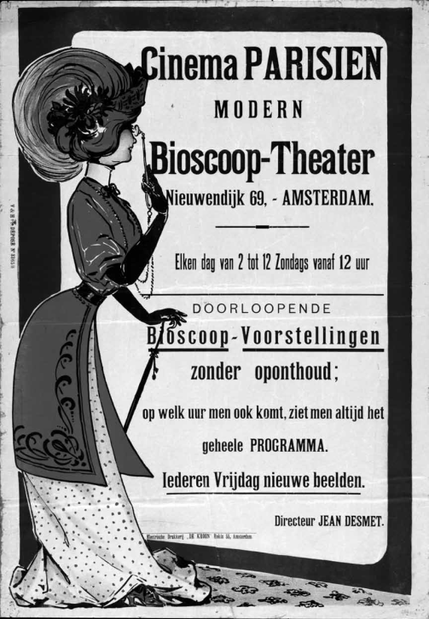
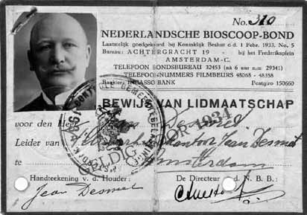
Publicações
Journal of Film Preservation
International Index to Film Periodicals
International Film Archive Database
Journal of Film Preservation, n.85, 10/2011
Poster for Jean Desmet’s Cinema Parisien, Amsterdam, 1910s. Printer: De Kroon, Amsterdam.
Journal of Film Preservation, n.85, 10/2011
Jean Desmet’s Nederlandsche Bioscoop-Bond (Netherlands Cinema League) union membership card, 1934.

Slide 20
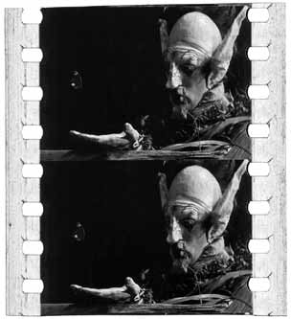
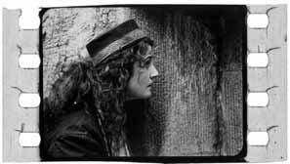
Journal of Film Preservation, n.85, 10/2011
Das Geheimnis von Chateau Richmond, Germany, 1913, dir. Willy Zeyn, prod. Karl Werner
Journal of Film Preservation, n.85, 10/2011
A Trip to Mars, Edison, US, 1910

Slide 21
International Federation of Television Archives (FIAT)
Fundada em Roma (1977)
250 membros em mais de 70 países
Missão: cooperação entre arquivos de televisão, arquivos multimídia e audiovisuais e bibliotecas preocupados com a coleção, preservação e utilização de imagens em movimento, gravações de material sonoro e documentação associada.

Slide 22
Objetivos
Estabelecer normas internacionais considerando todos os aspectos da medias audiovisuais e o gerenciamento de arquivos.
Sensibilizar a opinião pública e estimular seu interesse na conservação e exploração dos materiais de arquivos audiovisuais.
http://www.fiatifta.org

Slide 23
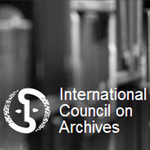

Slide 24
International Council on Archives (ICA)
Atualmente 1500 membros em 195 países
Criado em Paris (1974) com a missão de:
Preservação do Patrimônio Audiovisual Nacional
Assegurar a coleta dos programas audiovisuais
Preservar e restaurar os acervos
Oferecer serviços documentários eficazes
Reforçar a acessibilidade às imagens e sons no ambiente da internet
Objetivos
Gestão eficaz dos arquivos e a conservação, o tratamento e a utilização do patrimônio arquivístico
http://www.ica.org

Slide 25
Southeast Asia-Pacific Audiovisual Archive Association (SEAPAVAA)
Fundada em 1996
Reúne associações de organizações ou de indivíduos interessados no desenvolvimento dos arquivos audiovisuais no Sudeste asiático, Australásia e Ilhas do Pacífico.
Objetivos
Promover os arquivos audiovisuais para preservar e dar acesso a rica herança audiovisual da região.
http://archives.pia.gov.ph/seapavaa/

Slide 26
AIATSIS Audiovisual Archive (Austrália)
Primeira coleção de imagens em movimento, gravações sonoras e materiais fotográficos relacionados à cultura e história dos Aborígines ➔ a mais antiga cultura, sobrevivente, a transmitir o conhecimento através de meios orais e visuais.
Este material é único e insubstituível e esta instituição é gerida pelo povo indígena.

Slide 27
Acervo
Coleção de registros sonoros
Coleção de filmes e vídeos
Coleção de fotografias
Política de documentação do AIATSIS
Registro: todos os materiais audiovisuais são registrados em uma Base de Dados com os seguintes campos:
Nome do depositário
Data do recebimento
Descrição do material (conteúdo e condição)
Formato e quantidade do material

Slide 28
Localização do armazenamento
Documentação recebida
Avaliação e recomendação do “staff”
Decisão da direção
Nomes atribuídos a coleção
Razões para rejeição
Condições de acesso
Uma cópia é estocada na Unidade de Acesso ao Audiovisual.
O material é categorizado como:
“acesso aberto” ;
“acesso sob condições” ou
“restrito”.

Slide 29
Documentação de áudio
Os materiais de áudio são copiados para uma outra media e são nomeados “cópias de preservação”, as quais são incluídas na base com as seguintes informações:
Nome da coleção
Número do registro original
Qualidade do registro original
Formato do registro original
Comentários técnicos
Número das cópias de preservação
Nome do responsável técnico

Slide 30
Documentação fotográfica
Todo material fotográfico é alocado sob um nome de coleção de modo que um grupo de itens relacionados depositados por um indivíduo ou por uma organização pode ser catalogado como uma única entidade.
A coleção fotográfica é digitalizada em baixa resolução e carregada em uma base de dados.

Slide 31
Documentação de filme e vídeo
Registro de acesso para vídeo e filmes:
Fonte de aquisição, título, formato e notas.
Tipo de arquivo (duplicata, preservação, original)
Atributos de som e imagem
http:// www.aiatsis.gov.au

Slide 32
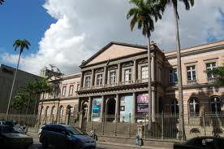
Arquivo Nacional (Brasil)
Coordenação de Documentos
Audiovisuais e Cartográficos(CODAC)
Planeja e executa as atividades de guarda e catalogação dos documentos audiovisuais e cartográficos visando à preservação e à divulgação de seu acervo, distribuído nas áreas de:
Documentos cartográficos
Documentos iconográficos
Documentos sonoros e de imagens em movimento
http://www.arquivonacional.gov.br

Slide 33
Finalidade
arranjar e descrever os documentos cartográficos, iconográficos, sonoros e de imagens em movimento, sob sua guarda;
elaborar instrumentos de pesquisas a serem utilizados pela Coordenação de Atendimento a Usuários;
apoiar as atividades de consulta e de divulgação, viabilizando o acesso aos documentos sob sua guarda;
apoiar as atividades de avaliação de documentos;

Slide 34
gerenciar os depósitos de documentos e promover a preservação do acervo sob sua guarda;
executar atividades relativas à emissão de certidões de documentos sob sua guarda;
executar a reprodução de documentos sonoros e de imagens em movimento, com vistas ao atendimento ao usuário; e
subsidiar a Coordenação de Gestão de Documentos com informações quanto ao desmembramento de fundos arquivísticos e transferência interna de acervo.

Slide 35
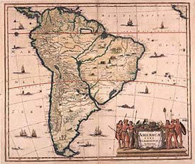
Documentos Cartográficos
Acervo
mapas, plantas, projetos e cartas de diferentes formatos e escalas – no qual se incluem muitas peças raras – produzidos e acumulados por órgãos da administração pública federal e por pessoas físicas, reunindo fundos oficiais e particulares que abrangem um período que se estende do século XVII ao XX.
Catálogos: autor, título, assunto e cronológico
Fornece reproduções em microfilmes.

Slide 36
Documentos Iconográficos
Imagens fixas: fotografias, gravuras, desenhos, caricaturas, charges, diapositivos, cartões-postais,
ilustrações e cartazes nos mais diversos formatos.
Origem: administração pública federal, arquivos privados,
Época: séculos XIX e XX
Destacam-se as fotografias dos fundos:
Agência Nacional (1937-1979),
Jornal Correio da Manhã (1901-1974),
Coleção de Fotografias Avulsas (1860-1964),
de origem privada como Mário Lago, João Goulart, Duque de Caxias, Afonso Pena e outros, perfazendo, cerca de 2 milhões de itens documentais.
Fornece cópias fotográficas.
Catálogos: autor e assunto

Slide 37
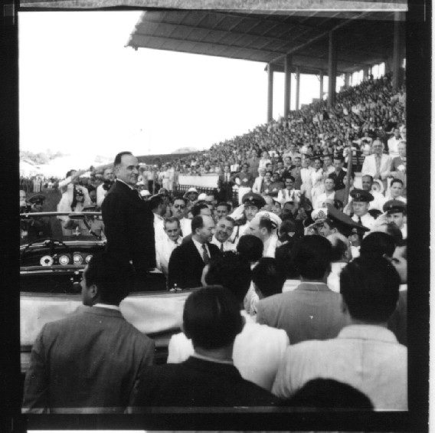
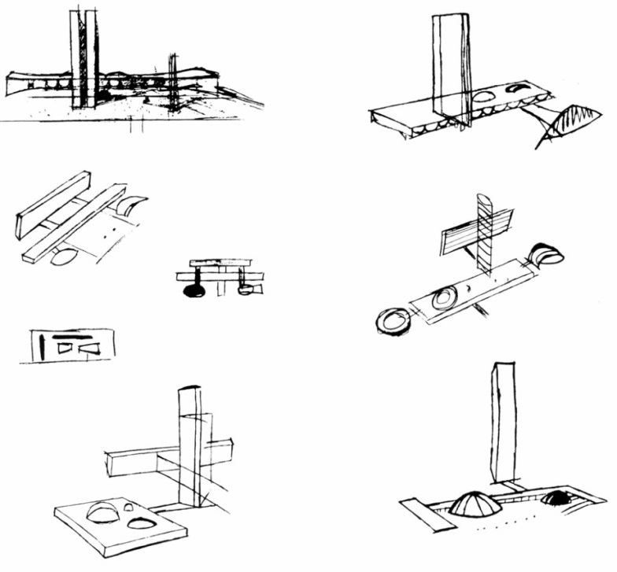

Slide 38
Documentos Sonoros e de Imagens em Movimento
Acervo de discos, fitas audiomagnéticas, filmes cinematográficos e fitas videomagnéticas.
Os documentos sonoros cobrem o período de 1935 a 1962 e os filmográficos, o período de 1950 a 1979.
Formado por documentos provenientes de fundos públicos e privados, com aproximadamente 11 mil ítens, entre discos e fitas audiomagnéticas, referente ao período de 1902 à 1990.
Reveste-se de grande importância para o estudo da história contemporânea do Brasil, registrando atividades governamentais, as relações do Estado com a sociedade e aspectos da vida cotidiana.
Catálogo dos documentos sonoros: autor e assunto
Catálogo de filmes: assunto
Fornece fitas de áudio e vídeo.

Slide 39
FUNARTE
Fundada em 1975
Propósito de promover, estimular e desenvolver atividades culturais em todo o Brasil.
http://www.funarte.gov.br

Slide 40
Objetivos
Promover, incentivar e amparar em todo território nacional e no exterior a prática, o desenvolvimento e a difusão das atividades artísticas e culturais nas áreas de teatro, dança, ópera, circo, artes plásticas e gráficas, fotografia, música popular e erudita, documentação e informação.
Incentivar a pesquisa nos campos de sua atuação.
Contribuir com o tratamento e a conservação de toda a documentação produzida nessas áreas.
Preservar a memória cultural do país.

Slide 41
Centro de Conservação e Preservação Fotográfica (FUNARTE)
Responsável pela implementação e incentivo de políticas de preservação de imagens históricas e contemporâneas dos acervos institucionais e particulares brasileiros.
Atua através de assessoria técnica, elabora e executa projetos de organização e conservação, tratamentos de conservação de originais - fotografias e negativos
Realiza programas de capacitação de profissionais e edita manuais e vídeos especializados.

Slide 42
Realiza pesquisas para:
diagnóstico de conservação,
projetos de conservação preventiva,
estudo de processos fotográficos históricos,
procedimentos de estabilização de imagens deterioradas,
reprodução e duplicação fotográficas,
técnicas laboratoriais para permanência e organização e recuperação da informação.

Slide 43
Museu da Imagem e do Som de São Paulo
Órgão da Secretaria de Estado da Cultura.
Criado em 29 de maio de 1970 (decreto-lei 247)
http://www.mis.sp.gov.br/
Objetivo: coletar, registrar e preservar o som e a imagem da vida brasileira, nos seus aspectos humanos, sociais e culturais, constituindo-se em importante núcleo de difusão artística e educativa.

Slide 44
Funções
Registrar, organizar e preservar seu acervo.
Divulgar sua produção de maneira dinâmica, com a realização de eventos públicos – espetáculos de música, mostras de cinema, de vídeo, de fotografia, seminários, publicações etc.

Slide 45
Acervos
Mais de 200 mil itens.
São fotografias, filmes, vídeos, cartazes, discos de vinil e registros sonoros.
Entre os destaques estão depoimentos de Tarsila do Amaral, Tom Jobim, registros em áudio sobre a Companhia cinematográfica Vera Cruz, Memória do Rádio e Memória Paulo Emílio Salles Gomes

Slide 46
Acervo de áudio
Compreende fitas em rolo (matrizes), fitas cassete (matrizes e/ou cópias), CDs e discos.
Divide-se em Material não-editado, Material editado e Discos.
Depoimentos de História Oral, entrevistas, debates,palestras, apresentações musicais, recitais, solenidades, entre outros.
Registros sonoros avulsos e coleções, doadas por instituições ou por particulares, contendo programas de rádio e TV, concertos, jingles, trilhas sonoras e outros.

Slide 47
Organização
As coleções foram ordenadas segundo classificações abrangentes e, dentro delas, sub classificadas de acordo com o evento, projeto ou autor.
A norma utilizada foi: título, conteúdo, procedência, reproduções, observações, datas-limite, quantidade, campos esses preenchidos sempre que a informação esteve disponível.

Slide 48
Acervo de vídeo
Material não-editado: conjunto constituído de gravações de depoimentos, de apresentações musicais e de eventos, resultado de produção do próprio MIS e de doações.
Material editado: reunião de obras acabadas nos gêneros documentário, ficção, videoarte, experimental etc, incorporadas por intermédio de mostras, festivais e doações.

Slide 49
Organização
As coleções foram ordenadas segundo grupos temáticos e, dentro delas, de acordo com o evento, projeto, autor ou produtor a que estejam relacionadas.
Norma utilizada: título, autor(es), conteúdo, procedência, reproduções, observações, datas-limite, quantidade, estado de organização, campos esses preenchidos sempre que a informação esteve disponível.
As quantidades de fitas indicadas nas coleções correspondem ao número de matrizes nos formatos U-Matic, Beta e VHS.

Slide 50
Acervo de TV
Com registros de som e imagem de momentos da história da televisão brasileira.
Foi ampliado, com a incorporação de uma parcela dos títulos exibidos na mostra “Televisão Paulista 1965-2000” – seleção de programas que marcaram a televisão brasileira produzidos por emissoras de São Paulo.

Slide 51
Acervo de fotografias
Constituído por doações e pesquisas realizadas pelo MIS, entre elas depoimentos recolhidos pelo setor de História Oral também registrados em áudio.
Das exposições realizadas nas suas dependências.
As coleções são compostas por peças doadas, adquiridas ou produzidas pelo próprio museu.

Slide 52
Suportes: desde materiais que provêm de processos fotográficos antigos como os negativos de vidro e as estereoscopias (3D), até materiais contemporâneos como os acetatos.
Conteúdo: muito variado, as imagens refletem a origem e acumulação feita com critérios muito flexíveis. Nele estão documentados os mais diversos aspectos da vida paulistana e brasileira do final do século XIX até os dias de hoje

Slide 53
Acervo de Cinema
Filmes institucionais produzidos por (ou para) órgãos governamentais.
Cópias de documentários, resultante do concurso anual Prêmio Estímulo de Curta-metragem (desde 1960).
Produções do próprio MIS, que tiveram origem no desenvolvimento de projetos de registros de aspectos sociais e culturais e no depoimento de personalidades da vida artística.
Doações, oriundas de particulares e de instituições culturais estrangeiras.

Slide 54
Museu da Imagem e do Som do Rio de Janeiro
Inaugurado em 1965 (comemorações do IV Centenário da cidade do Rio de Janeiro).
Lançou um gênero pioneiro de museu audiovisual.
Abriga importantes arquivos que atendem aos interesses de um público pesquisador amplo e diversificado
22 coleções particulares que reúnem documentos nos mais variados suportes.
http://www.mis.rj.gov.br

Slide 55
Discoteca
Coleção de discos 78 e 33 rpm e CDs, iniciada em 1965 com a aquisição de discos raros do colecionador Lúcio Rangel.
Coleção da Rádio Nacional
Acrescida com doações particulares divide-se em Música Popular Brasileira, Música Popular Estrangeira e Música Clássica.

Slide 56
Coleção de Música Popular Brasileira: Chiquinha Gonzaga, Sinhô, Noel Rosa, Ari Barroso, Pixinguinha, João Gilberto, Tom Jobim e Nara Leão, além dos discos de MPB, editados pelo selo MIS.
Coleção de Música Popular Estrangeira: possui músicas dos mais diversos países de todos os continentes.
Coleção de Música Clássica: abrange música coral, lírica e instrumental de compositores da Idade Média aos dias atuais, além de discos de música clássica editados pelo selo MIS.

Slide 57
Fitas de Áudio
Composto de registros gravados em fitas magnéticas.
Abrange os mais variados temas, desde seminários, palestras, discursos, espetáculos musicais, festivais, julgamentos, jingles, programas de rádio, sonoplastia, concertos, recitais e homenagens, além dos depoimentos coletados pelo Museu.

Slide 58
Coleção de Depoimentos
Primeiro arquivo do gênero criado no país, registra a história de vida de personalidades ligadas às artes plásticas, ciência e tecnologia, rádio, cinema, teatro, esportes, música popular e erudita, política, literatura e religiões afro-brasileiras.

Slide 59
Videoteca
É a mais recente Coleção do Museu.
É formada por doações particulares ou cessão de produtores, redes de televisão e instituições governamentais.
Registra eventos realizados pela Instituição e manifestações artísticas e culturais próprias dos municípios fluminenses.
Gravação em vídeo dos "Depoimentos para a Posteridade”

Slide 60
Publicações e serviços
Catálogo de partituras 2005: 100 títulos de arranjos manuscritos da coleção Rádio Nacional com dados biográficos dos autores e arranjadores. Disponível na internet.
Informatização do acervo de partituras: 20 mil títulos foram digitalizados e as partituras podem ser consultadas por autor, título e arranjador. A primeira página de cada partitura pode ser visualizada pela internet.

Slide 61
Cinemateca Brasileira
Surge a partir do Clube do Cinema de São Paulo (1940)
Fundadores: Paulo Emílio Salles Gomes, Francisco Luiz de Almeida Salles, Décio de Almeida Prado e Antonio Candido de Mello e Souza
É a instituição responsável pela preservação da produção audiovisual brasileira.

Slide 62
Desenvolve atividades em torno da difusão e da restauração de seu acervo, o maior da América Latina.
Acervo de aproximadamente 200 mil rolos de filmes, entre longas, curtas e cinejornais.
Possui também um amplo acervo de documentos formado por livros, revistas, roteiros originais, fotografias e cartazes.
http://www.cinemateca.com.br
É filiada à FIAF

Slide 63
Filmografia brasileira (Bases de dados)
Disponíveis até o momento informações referentes a 1897 a 2007: - Longas-metragens (1909 a 1978). - Curtas-metragens, cinejornais e filmes domésticos (1897 a 1978). - Longas-metragens e curtas-metragens (1990 a 2007).
Possui um Vocabulário Controlado.

Slide 64
Associação Brasileira de Preservação Audiovisual (ABPA)
Reúne organizações, instituições, entidades e profissionais ligados à preservação audiovisual.
Compromisso com a salva guarda do patrimônio audiovisual, instrumento essencial e estratégico do desenvolvimento da sociedade e da cultura brasileira.

Slide 65
ABPA
2009 - Carta de Ouro Preto
necessidade de reconhecimento do Patrimônio Audiovisual Brasileiro como instrumento estratégico do desenvolvimento da sociedade brasileira;
existência de um serio risco de desaparecimento desse patrimônio e o desequilíbrio na distribuição dos investimentos;
A importância da participação das televisões brasileiras na preservação e difusão do conteúdo audiovisual;
a necessidade da formação e capacitação dos profissionais da área do audiovisual quanto à salvaguarda deste patrimônio;
os desafios impostos pelas novas tecnologias.

Slide 66
Objetivos
Promover a valorização, o aperfeiçoamento e a difusão do trabalho de preservação audiovisual.
Cooperar com órgãos governamentais, entidades nacionais e internacionais, públicas e privadas estabelecendo e mantendo intercâmbios de conhecimento e experiências relacionadas ao setor.
Estimular as ações que visem à salvaguarda do patrimônio audiovisual.
Aprofundar as questões relativas ao campo da preservação audiovisual no Brasil.
http://abpablog.wordpress.com/

Slide 67
Problemas de Formação
Profissional atuante na área da conservação de documentos ainda não tem suas bases e pressupostos teóricos e metodológicos bem estabelecidos
Não existe uma formação acadêmica específica, seja em nível de graduação, seja de pós-graduação
Algumas iniciativas em sua maioria possuem carga horária insuficiente ou estão muito vinculadas ao aspecto restaurativo da área, em detrimento de um currículo que privilegie estratégias de ação voltadas à conservação preventiva e à formação de gerentes capazes de administrar programas dedicados à minimização das causas de degradação e à estabilização dos danos.
Na área audiovisual, os alunos ainda não são preparados para lidar com as questões relacionadas à produção, armazenamento e recuperação da informação gerada ou migrada para um meio digital.

Slide 68
Câmara Técnica de Documentos audiovisuais, Iconográficos e Sonoros
Portaria do CONARQ nº 90, de 27 de maio de 2010
realizar estudos, propor normas e procedimentos no que se refere à terminologia, à organização, ao tratamento técnico, à guarda, à preservação, ao acesso e ao uso de documentos audiovisuais, iconográficos e sonoros,
assim como orientar as instituições na elaboração de projetos que possam resultar em financiamentos para a organização, preservação e acesso de seus acervos, e para a constituição e/ou modernização de instituições voltadas para esse fim.

Slide 69
Links:
http://www.youtube.com/watch?v=lW63SX9-MhQ
http://www.youtube.com/watch?v=ZSExdX0tds4
http://www.youtube.com/watch?v=RfglC_l_C-0
http://www.youtube.com/watch?v=krT1lX_Dvm0
http://www.youtube.com/watch?v=aopdD9Cu-So
http://www.fgv.br/cpdoc/historal/arq/Entrevista471.pdf

